Slide 1
Отчёт о проведённых работах в ЖК Воробьев дом
Март 2024 года

Slide 2
Уважаемые жильцы и собственники помещений!
Мы подготовили для вас краткий отчет о выполненных Управляющей компанией работах в ЖК Воробьев дом за март 2024 года.
Ваши пожелания и предложения по обслуживанию ЖК просим направлять:
на почту info@uk-vd.ru, по телефону + 7 (495) 940-55-55 или через мобильное приложение «Домиленд».
С заботой о вас,
УК Воробьев дом

Slide 3
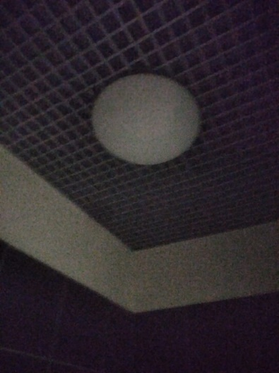
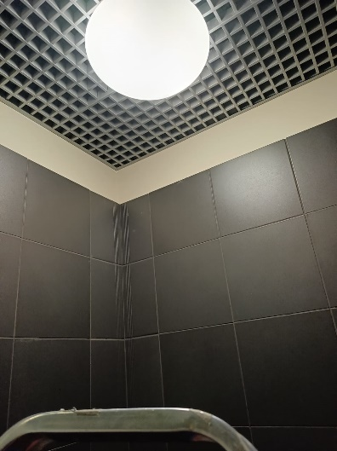
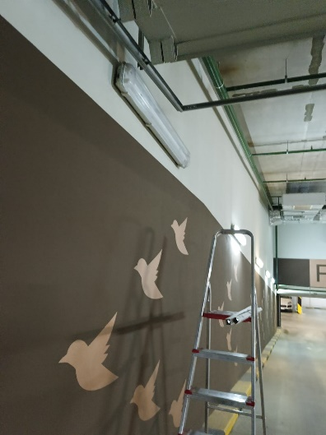
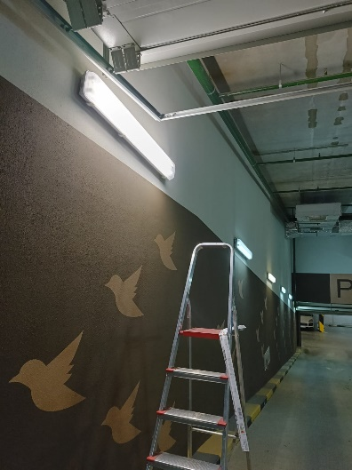
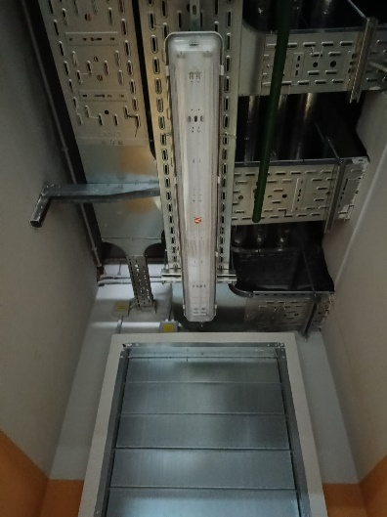
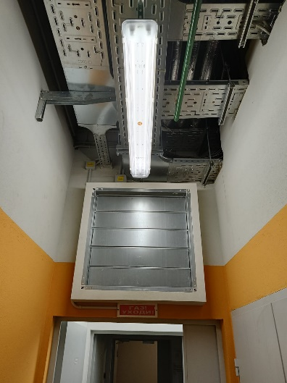
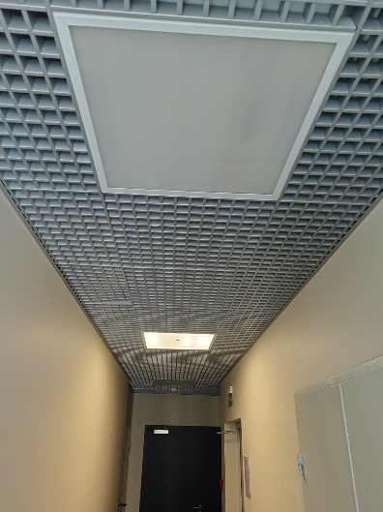
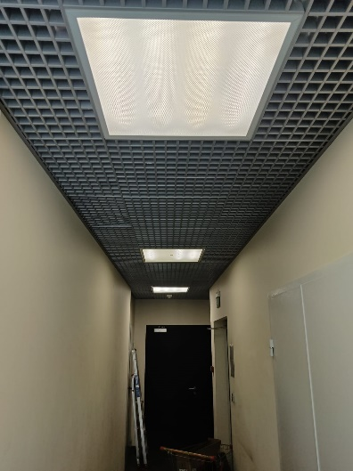
Обследование и замена ламп внутреннего и аварийного освещения

Slide 4
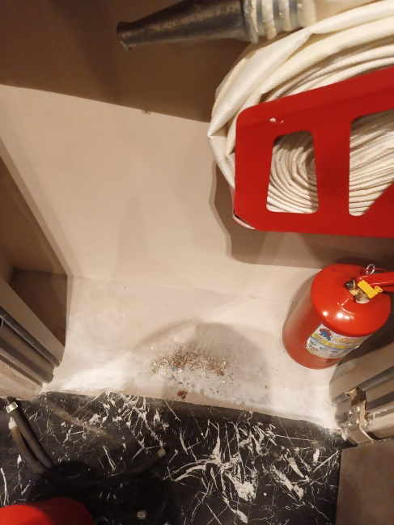
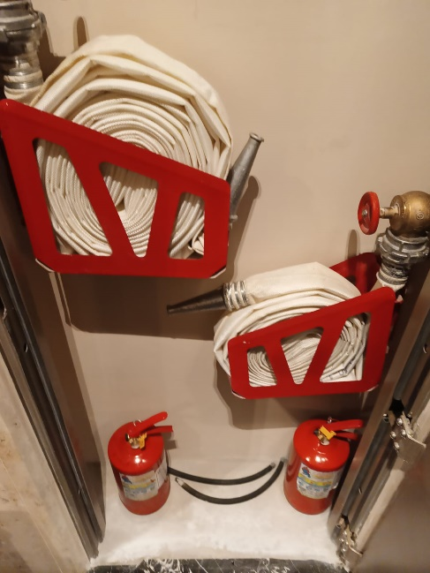
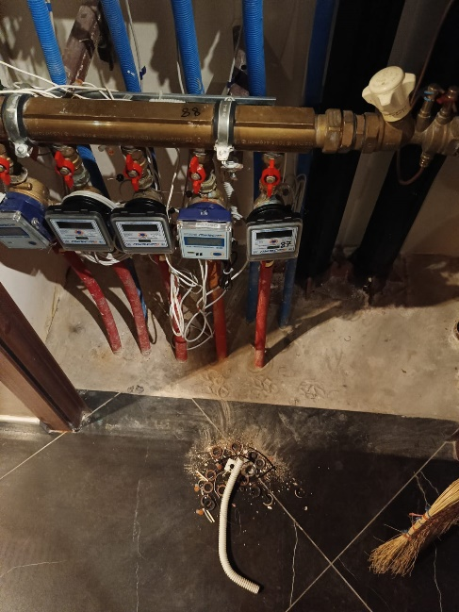
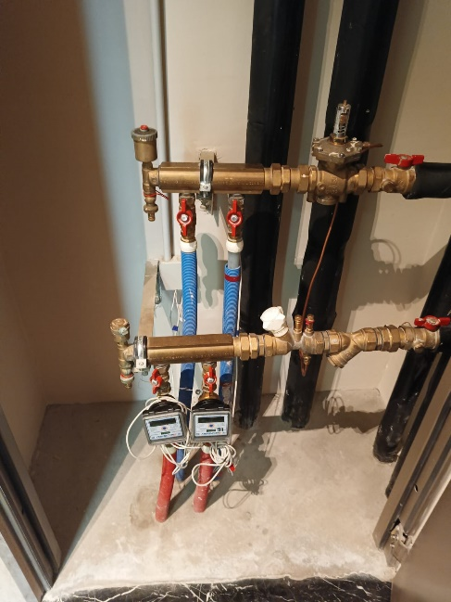
Генеральная уборка технических шкафов

Slide 5
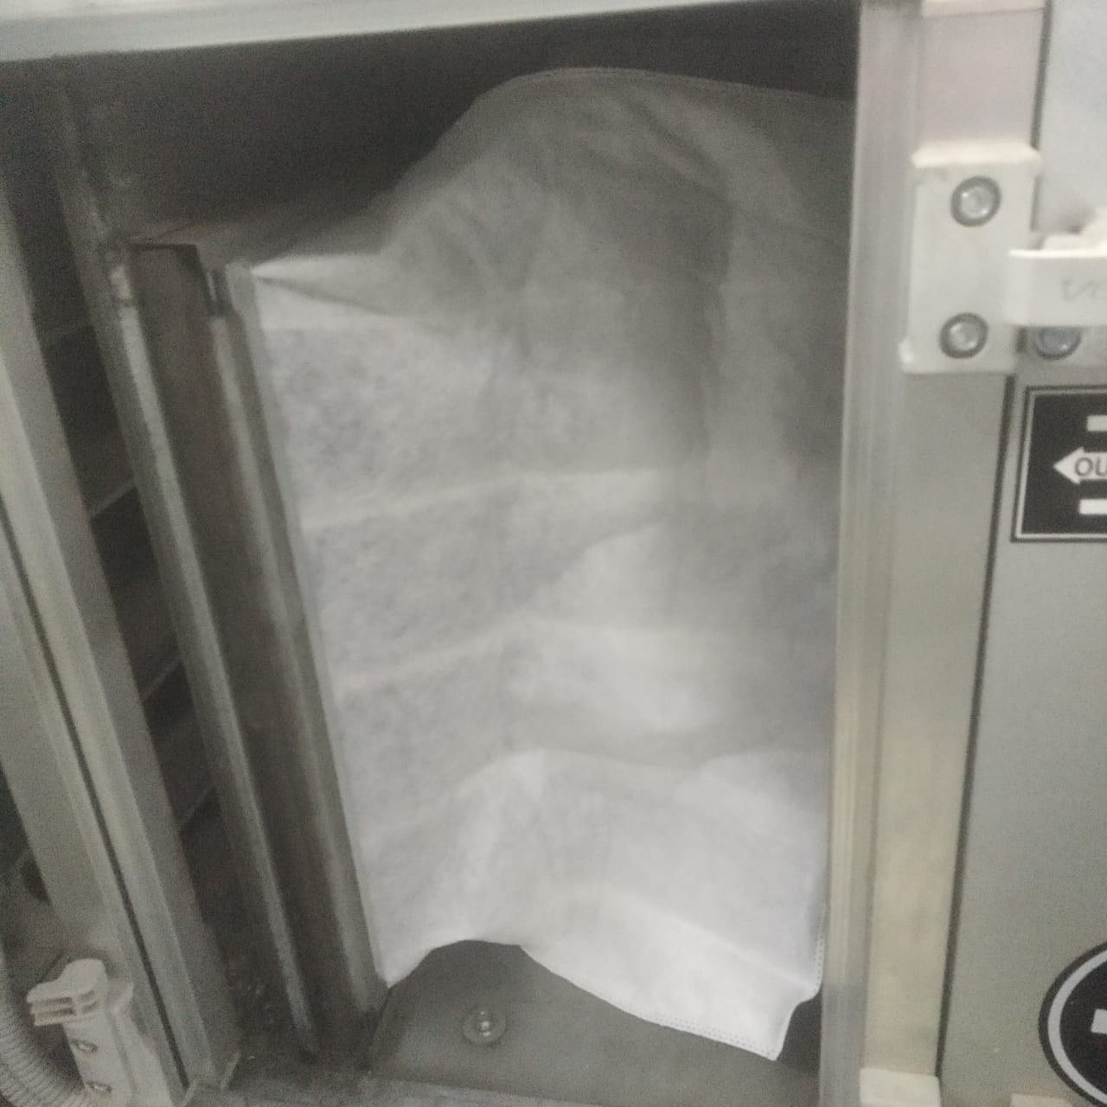
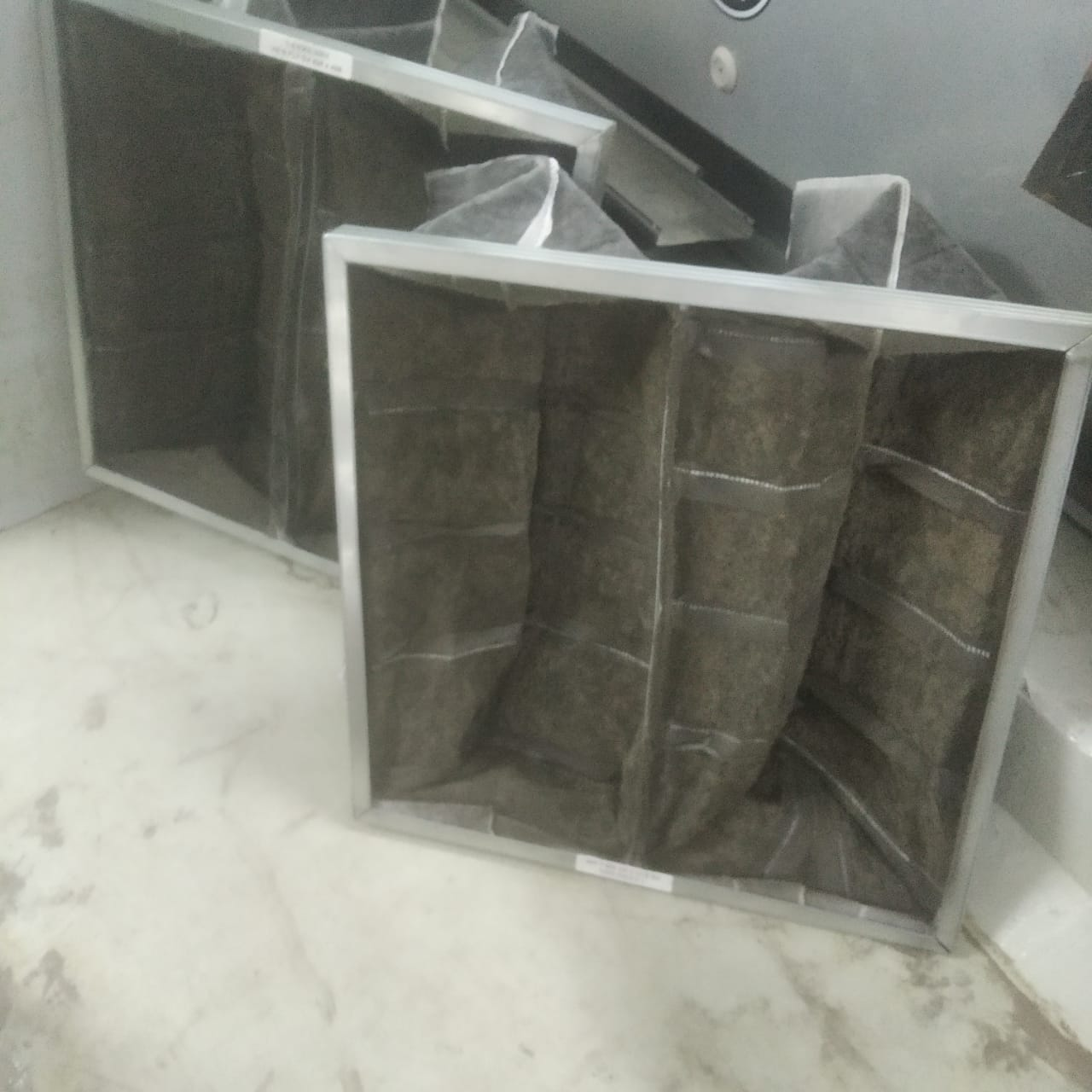
Замена фильтров приточно-вытяжной системы вентиляции

Slide 6
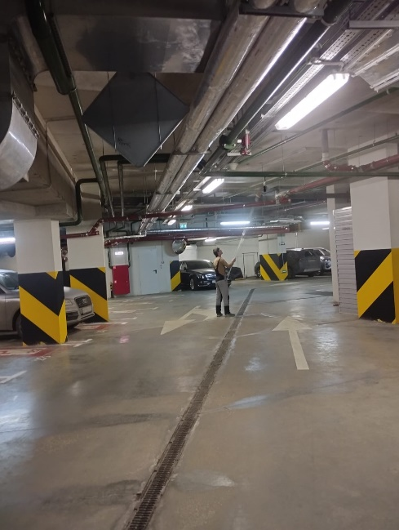
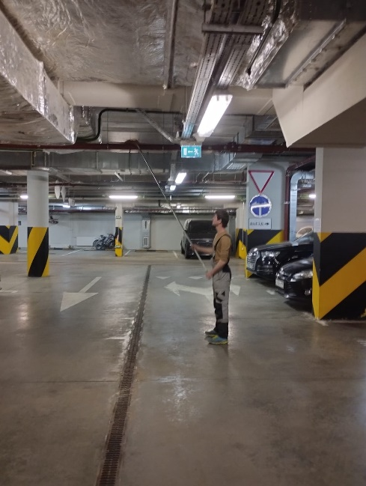
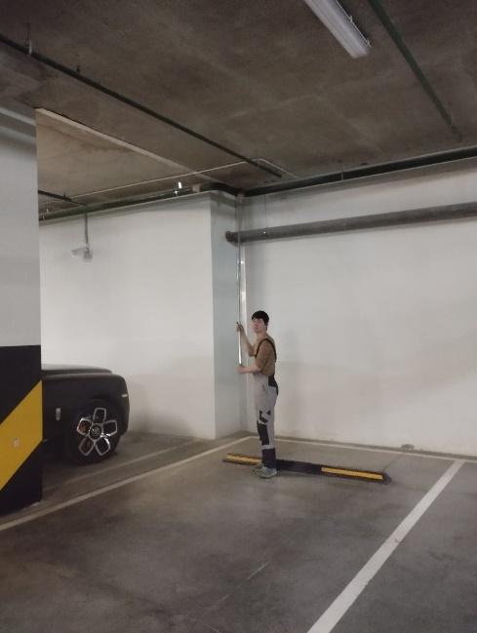
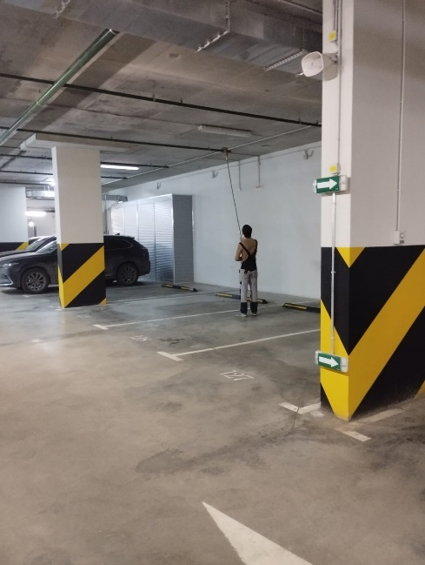
Уборка горизонтальных поверхностей выше 2м.

Slide 7
Инженерно-техническое обеспечение
Промывка клапанов системы дренажного водоотведения в паркинге
Регулировка графика работы уличного освещения
Ремонт шлагбаума въезда на придомовую территорию
Прочистка и протяжка концевиков в ГРЩ и ВРУ
Обслуживание системы видеонаблюдения
Проверка работоспособности системы пожарной безопасности в помещении VIII

Slide 8
Вывоз мусора
Организовали ежедневный сбор и вывоз хозяйственно-бытовых отходов. Ведём раздельный сбор мусора. Строительный мусор вывозится по отдельным заявкам.
 | 2024 год | в т. ч. март 2024 года
Бытовой мусор | 222м³ | 72,4 м³
в т.ч. РСО | - | -
Строительный мусор | - | -
Всего | 222 м³ | 72,4 м³
Утилизация элементов питания | 3 кг | -

Slide 9
Работа с заявками
За март 2024 года выполнили 527 заявок через систему «Домиленд»
Тип заявки | 2024 год | в т. ч. март 2024 года
Пропуск | 1 494 | 504
Диспетчерская служба (в т. ч. аварийные заявки) | 68 | 23
Всего | 1 562 | 527

Slide 10
Аварийные заявки
За истекший период аварийных заявок не поступало

Slide 11
Услуги консьержей
За истекший период консьержи стремились создать комфортные условия для жильцов ЖК Воробьев дом: оказывали помощь в принятии заказов, корреспонденции и сопровождали гостей.
График работы: ежедневно 9:00-21:00
 | 2024 год | в т.ч. март 2024 года
Всего выполнено заявок (сопровождение гостей, прием заказов и т.д.) | 7 419 | 2 479

Slide 12
Уборка здания и территории
В марте выполнили следующие работы (кроме ежедневных работ):
Вид уборки | Место уборки
Протирка дверей в технические помещения | Паркинг №№ -1, -2 этаж
Мытье и сушка ковриков кабин лифтов | Подъезде №№ 1, 2, 3
Протирка светильников и радиаторов на лестницах | Подъезде №№ 1, 2, 3
Сухое удаление пыли с трубопроводов и ПК в паркинге | Паркинг №№ -1, -2 этаж

Slide 13
Фонд капитального ремонта
Март 2024 года
Остаток средств на начало периода | 37 552 712,56 ₽
Всего поступило | 713 500,74 ₽
в том числе проценты | 0,00 ₽
Всего потрачено
Остаток средств на конец периода | 38 266 213,30 ₽
Справочно: задолженность собственников в фонд капитального ремонта | 1 211 315,5₽

Slide 14
СПАСИБО ЗА
ВНИМАНИЕ
С заботой о вас

